Slide 1
Формирование функциональной грамотности на уроках химии в условиях реализации ФГОС Подготовила: учитель химии Шварц Елена Владимировна.

Slide 2
«Выживает не самый сильный или самый умный, а тот, кто быстрее откликнется на изменения» Ч.Дарвин

Slide 3
Современный человек должен уметь быстро адаптироваться к изменениям, происходящим в мире.

Slide 4
Термин «функциональная грамотность»
был введен в 1957 году ЮНЕСКО, наряду с понятиями «грамотность» и «минимальная грамотность». Грамотность – это навыки чтения, письма, счета и работы с документами. Минимальная грамотность – это способность читать и писать простые сообщения.
Формирование функциональной грамотности – сложный, многосторонний, длительный процесс. Достичь нужных результатов можно лишь умело, грамотно сочетая в своей работе различные современные образовательные педагогические технологии.

Slide 5
Задачи педагогов в общеобразовательных школах дать сильные предметные знания, и научить применять их в реальных, жизненных ситуациях

Slide 6
Обучение учащихся самостоятельно добывать, анализировать, структурировать и эффективно использовать информацию для максимальной самореализации и полезного участия в жизни общества выступает ведущим направлением модернизации системы образования.

Slide 7
В условиях модернизации роль предметов естественно научных дисциплин, имеющей множество «пограничных» с другими дисциплинами областей исследования возрастает и обеспечивает разработку эффективных путей и средств решения жизненно важных, для людей, задач и проблем (производство энергии, защита окружающей среды, здравоохранение и другие).

Slide 8
Ядром данного процесса выступает функциональная грамотность, так как под ней понимают «способность человека решать стандартные жизненные задачи в различных сферах жизни и деятельности на основе прикладных знаний».

Slide 9
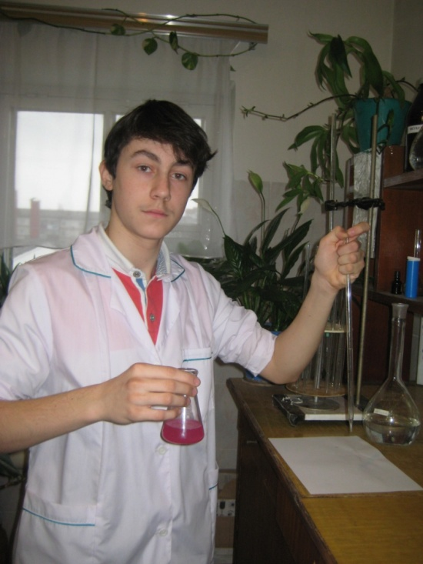
Функциональная грамотность - способность человека решать стандартные жизненные задачи в различных сферах жизни и деятельности на основе прикладных знаний.
Химическая грамотность -
получение теоретических знаний, усвоение основ химического языка, овладение элементами логического мышления.

Slide 10
На современном уроке, важно умение решать реальные жизненные проблемы и самостоятельно работать с информацией.

Slide 11
Пробел школьников — неумение работать с информацией, представленной в виде разных блоков.
Проблема - определение формата задания. Бывают ситуации, когда научные методы вообще не нужны — надо задействовать интуицию, а то и просто угадать.
Проблема — школьники не умеют привлекать данные, которые не содержатся непосредственно в условиях задания.

Slide 12
Ситуационные задачи
– это задачи, позволяющие ученику осваивать интеллектуальные операции последовательно в процессе работы с информацией: ознакомление →
понимание →
применение →
анализ →
синтез → оценка

Slide 13
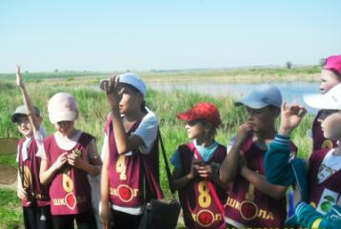
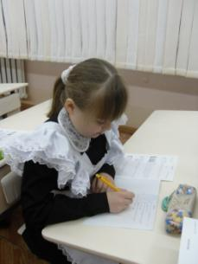
Формула успеха
ОВЛАДЕНИЕ =
УСВОЕНИЕ + ПРИМЕНЕНИЕ ЗНАНИЙ НА ПРАКТИКЕ

Slide 14
Практические задания
для 8 – 11 классов

Slide 15
Подобные задачи значимы для учащихся в настоящей и будущей жизни, позволяют организовать самостоятельную работу по изучению учебного материала, поиск дополнительных и необходимых знаний. Задачи составлены так, чтобы учащиеся прорабатывали текст учебника и предложенные дополнительные источники информации, умели находить ответы на поставленные вопросы, проводить эксперименты, проявляли творческие способности при анализе и синтезе знаний, их оценке, то есть учащиеся учатся узнавать что-то новое и применять это новое на практике, в повседневной жизни.

Slide 16
Задачи позволяют формировать химические, коммуникативные, интеллектуальные компетенции, использовать разные формы работы учащихся: индивидуальную, парную и групповую, делают урок более содержательным и интересным для учащихся и преподавателя, способствуют саморазвитию личности в процессе обучения.

Slide 17
ПЕРИОДИЧЕСКАЯ СИСТЕМА ЭЛЕМЕНТОВ И ЭЛЕКТРОННОЕ СТРОЕНИЕ АТОМОВ
1. Максимальная концентрация этого элемента отмечена в пигментной сетчатке глаза. По электронной формуле внешнего электронного слоя определите этого элемента: …6s² 6p⁰. Напишите его названия, символа и порядкового номера, укажите семейство элемента.
(Ответ: барий)
2. Северная орхидея венерин башмачок растет на почвах, богатых этим элементом. По электронной формуле внешнего электронного слоя определите этого элемента: …4s²4p⁰. Напишите его названия, символа и порядкового номера, укажите семейство элемента.
(Ответ: кальций)

Slide 18
Определение положения элементов в ПСХЭ по электронным формулам:
1. Этот химический элемент преимущественно концентрируется в ногтях. Определите положение этого элемента в периодической системе элементов (период, группа, подгруппа) по электронной формуле:
1s² 2s² 2p⁶ 3s² 3p⁶ 3d³4s².
(Ответ: ванадий).
2. Розовые лепестки роз при избытке этого элемента становятся голубыми и даже черными. Определите положение этого элемента в периодической системе элементов (период, группа, подгруппа) по электронной формуле:
1s² 2s² 2p⁶ 3s² 3p⁶ 3d¹⁰4s¹.
(Ответ: медь).

Slide 19
Задания функциональной грамотности на уроках химии
1.Какие химические элементы названы в честь стран? Приведите не менее четырех названий. Укажите количество протонов и нейтронов, содержащихся в ядрах атомов, названных вами элементах(за каждое название и страну- 1б, протоны и нейтроны-1б)

Slide 20
Ответ:
Рутений (Ru) – назван в честь России; протонов 44, нейтронов 57.
Полоний (Po) – в честь Польши; протонов 84, нейтронов 37.
Франций (Fr) – в честь Франции; протонов 87, нейтронов 35
Германий (Ge) – в честь Германии; протонов 32, нейтронов 40.

Slide 21
Задания функциональной грамотности на уроках химии
Вы входите в малознакомую квартиру, которая затемнена. Электричество отключено, но есть две лампы: газовая и керосиновая. Что Вы зажжете в первую очередь? (1 балл) Дополнительный вопрос: где еще применяется газ (предположите, какой) и керосин?(2 балла)

Slide 22
Ответ:
Спичку(1балл)
В газовой лампе- природный газ (применяется как топливо)
Керосин (растворитель, дизельное и авиационное топливо, удаление ржавчины)
(2 балла)

Slide 23
Задания функциональной грамотности на уроках химии
Чтобы Золушка не смогла поехать на бал, мачеха придумала ей работу: она смешала древесные стружки с мелкими железными гвоздями, сахар и речным песком и велела Золушке очистить сахар, а гвозди сложить в отдельную коробку. Золушка быстро справилась с заданием и успела поехать на бал. Объясните , как можно быстро справиться с заданием мачехи. (3б)

Slide 24
Ответ:
Древесные стружки от мелких железных гвоздей можно разделить при помощи магнита. Сахар с речным песком растворить в воде ,профильтровать, выпарить воду (3 балла)

Slide 25
Задания функциональной грамотности на уроках химии
Кто из нас не мечтал разыскать сокровища, спрятанные когда-то, в глубине веков, морскими пиратами?! Если разгадаете головоломку, то узнаете, как наверняка найти настоящий клад(6 баллов)
Si – тон, Ar – оящ, Ne – др, Fe – ад, Mg - - э, F – Ий, Cr – кл, Cl –аст, Li – хо, Sc – Ий, N – рош, Na – уг.

Slide 26
Ответ:
Если расположить символы химических элементов в порядке возрастания их порядковых номеров, то из набора букв, записанных рядом с химическими знаками, получится фраза: «Хороший друг – это настоящий клад».

Slide 27
Задания функциональной грамотности на уроках химии
Уходя на работу, мама попросила Ксюшу постирать тюль и свести пятно от ржавчины лимонной кислотой. Покопавшись в книге «Домоводство», Ксюша поняла, что нужно приготовить 10%-й раствор кислоты и погрузить туда на 30 мин ткань с ржавым пятном размером с её ладошку.
Будь вы Ксюшей, сколько взяли бы воды и кислоты для приготовления раствора?
В какой ёмкости выводили бы пятно?

Slide 28
Выданы два реактива: глюкоза и крахмал. Распознать вещества при помощи предложенных химических реактивов. Составить уравнения протекающих реакций.
Перед вами разные виды вареной колбасы. Говорят, что в колбасу добавляют крахмал. Определите, есть ли в колбасе разных видов крахмал.

Slide 29
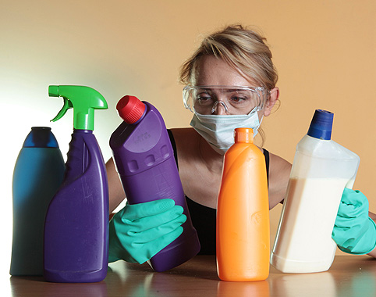
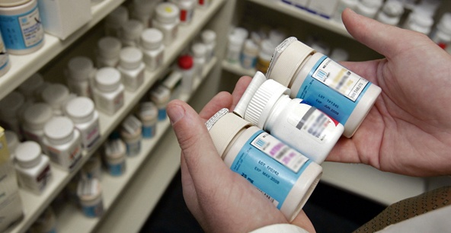
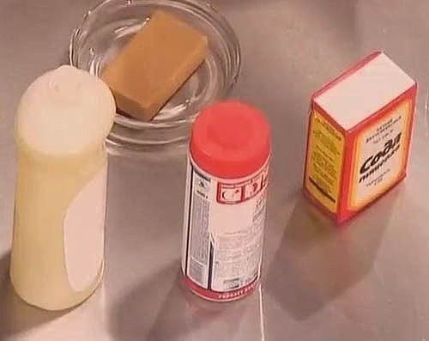
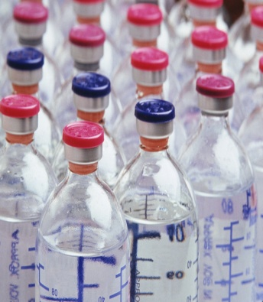
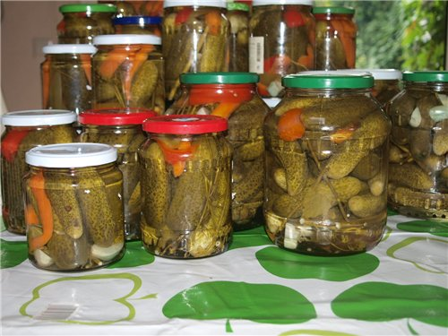
Требования за пределами школы: в жизни надо уметь читать инструкции и этикетки по использованию различных химических веществ, стиральных порошков, чистящих средств в быту, приготовление растворов в консервировании, солении и т. д., читать инструкции по применению лекарств.

Slide 30
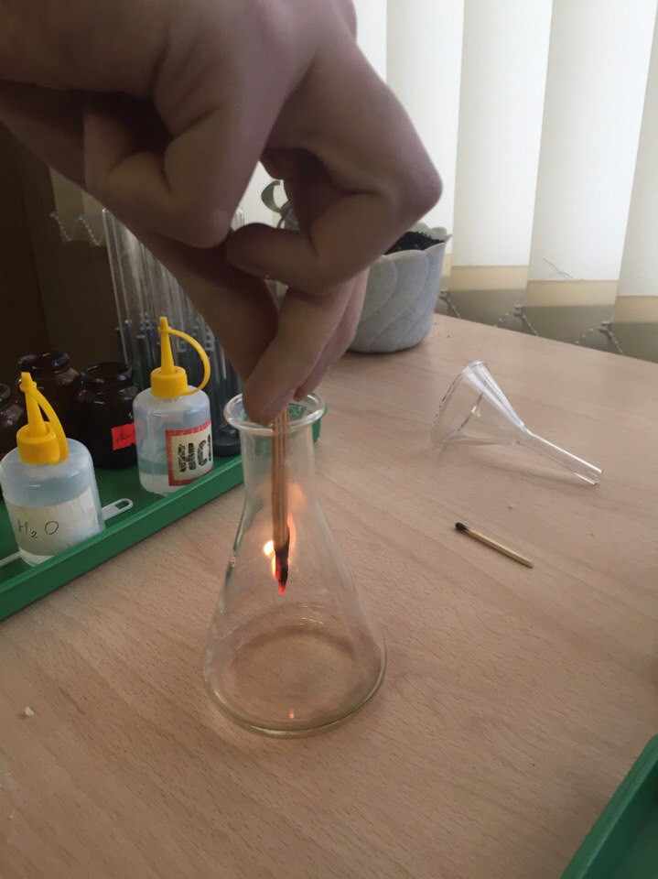
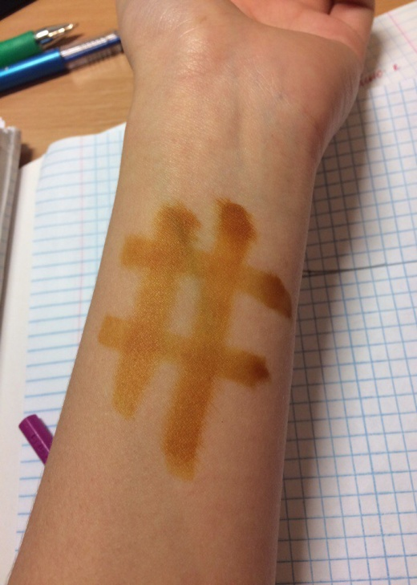
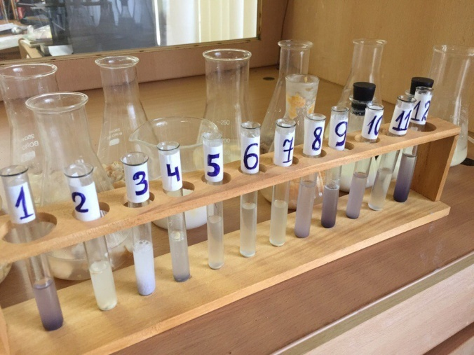

Slide 31
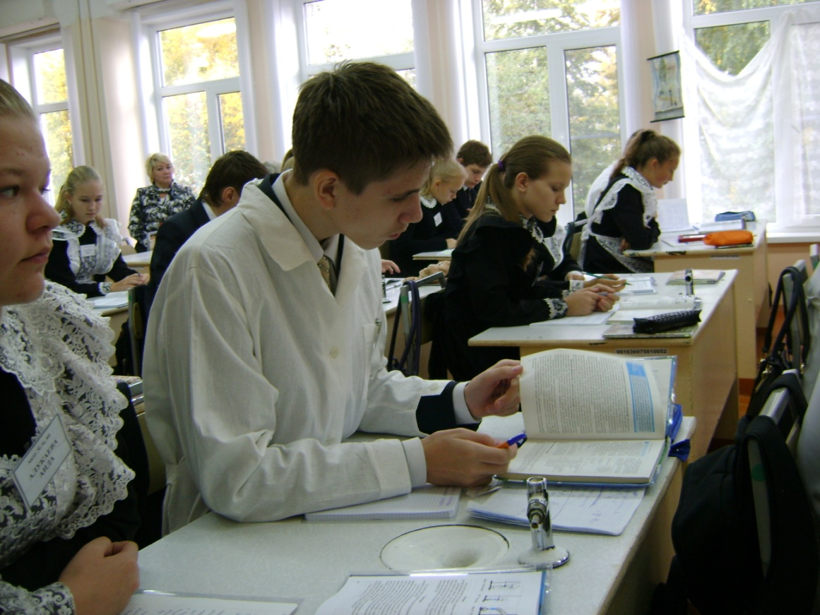
Работа с текстом.

Slide 32
“Учиться быть грамотным, чтобы грамотно учиться ”

Slide 33
СПАСИБО ЗА ВНИМАНИЕ!

